Slide 1
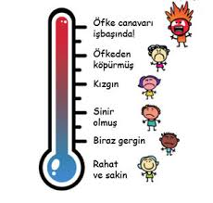
DUYGU ÖFKE ZORBALIK
Atilla Akşemsettinoğlu
Psikolojik danışman

Slide 2
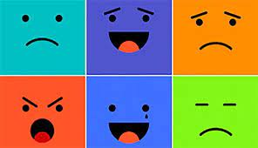
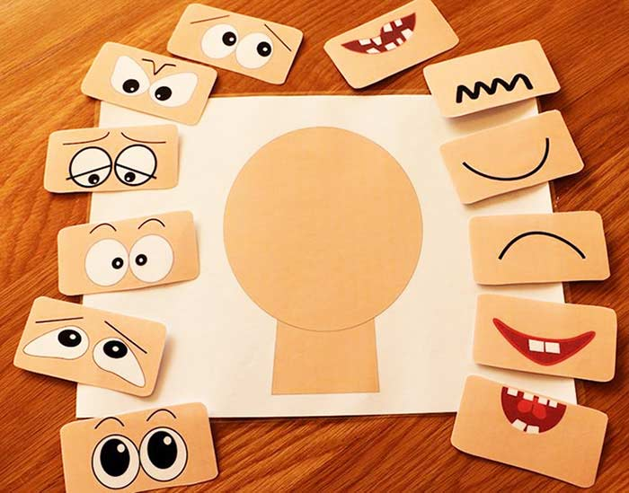
DUYGULARIMIZ
Yaşanan, görülen ve duyulan şeylerin kişinin iç dünyasındaki yansımalarına duygu denir.

Slide 3
TEMEL DUYGULAR NELERDİR
Mutluluk, Üzüntü, Korku, Şaşkınlık,
Öfke, Sevgi, Utanç ve İğrenmedir.

Slide 4
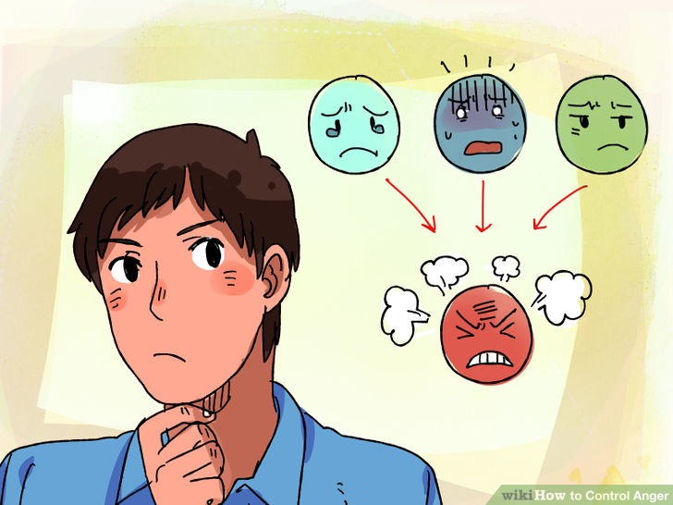
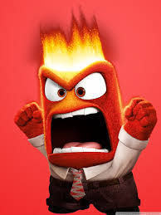
ÖFKE
Engellenme, İncinme veya Gözdağı Karşısında Gösterilen Saldırganlık Tepkisi, Kızgınlık, Hışım, Hiddet, Gazap (TDK)

Slide 5
NEDEN ÖFKELENİRİZ
Çıkmazda olduğumuzu hissettiğimizde
Anlaşılmadığımızı hissettiğimizde
Engellendiğimizde
Tehdit algıladığımızda
Benliğimize yönelik bir saldırı olduğunda
Bizim için önemli olan şeylere saldırıldığında

Slide 6
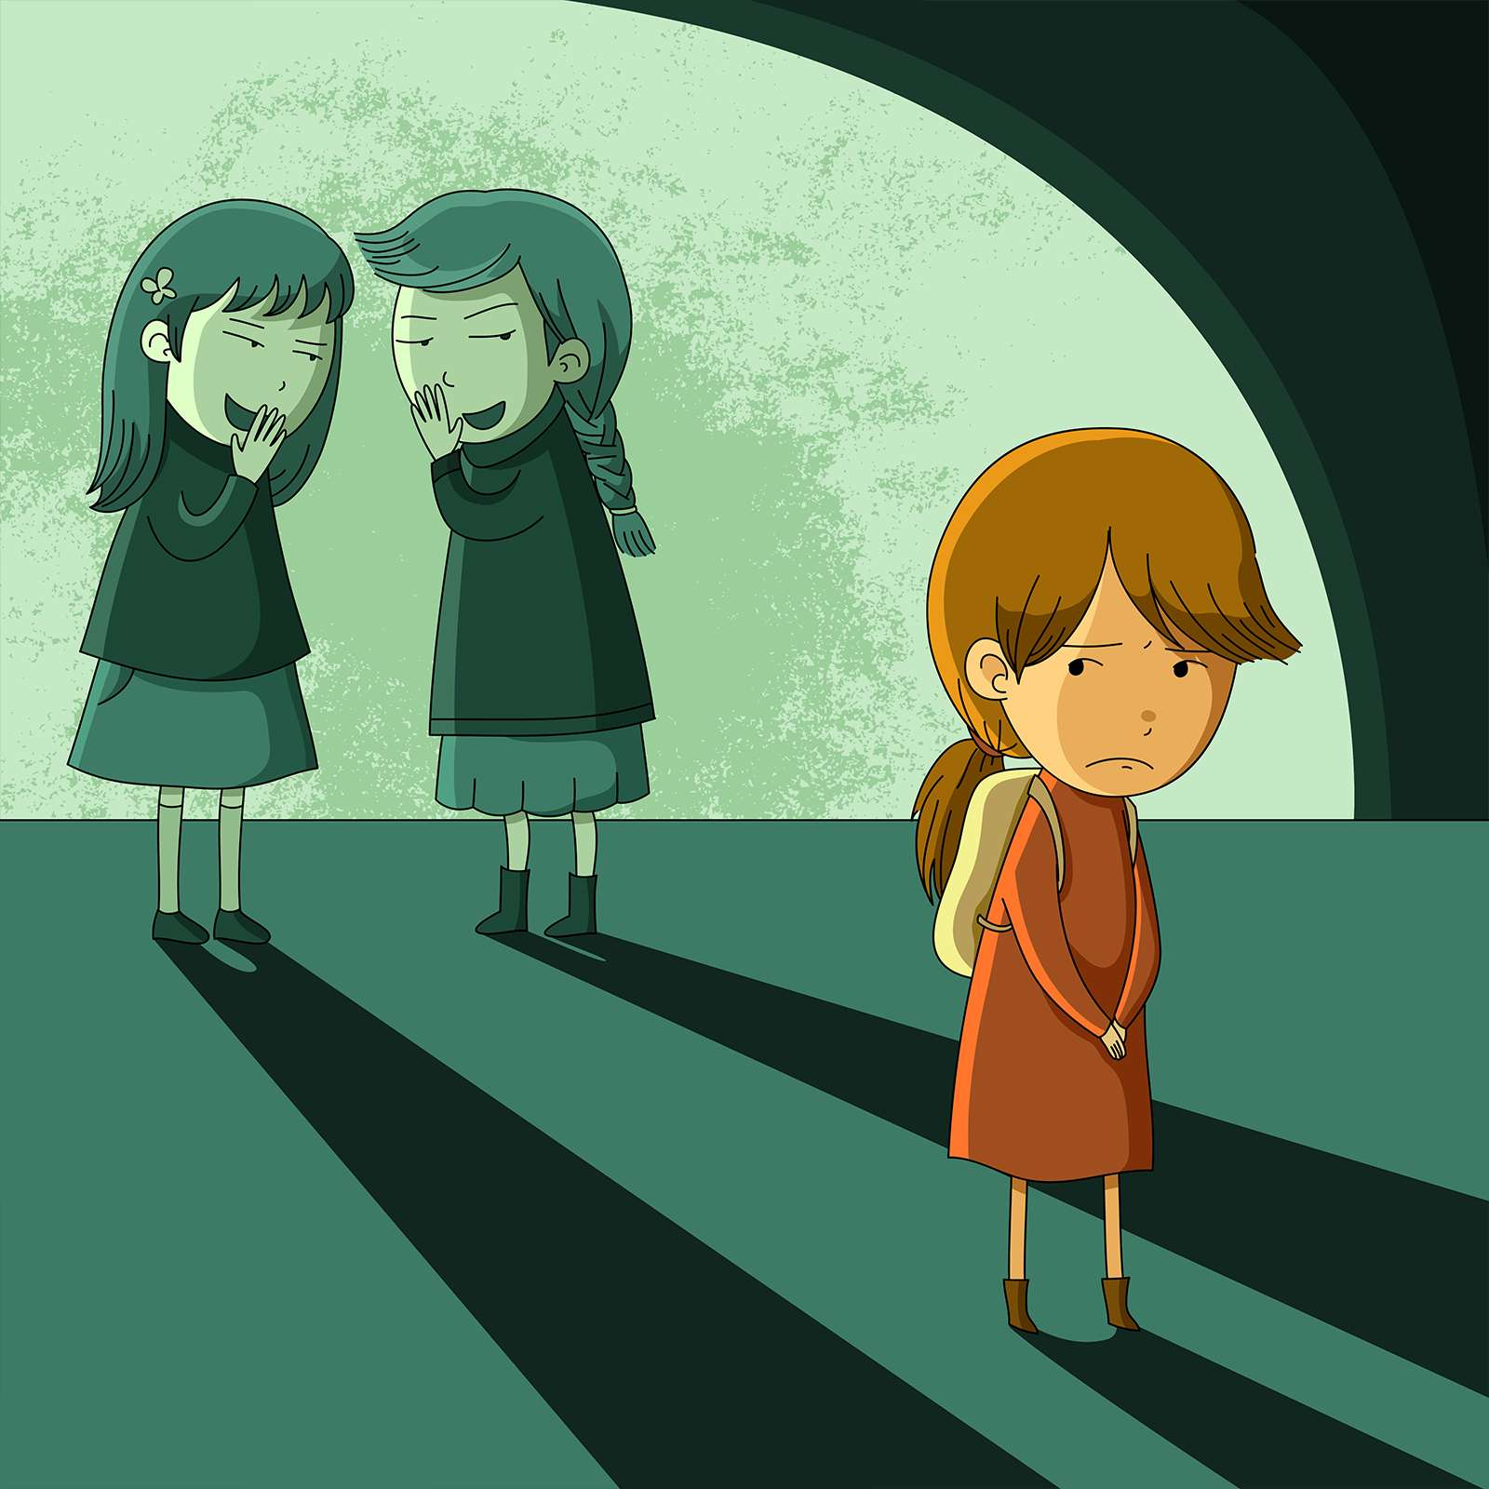
ZORBALIK
Daha Üstün Konumda ya da Güçlü Olanın Karşısındakini Genellikle İstediklerini Yaptırmak veya Alay Etmek Amacıyla- Etkilemesi, Ezmesi ve Gözünü Korkutması

Slide 7
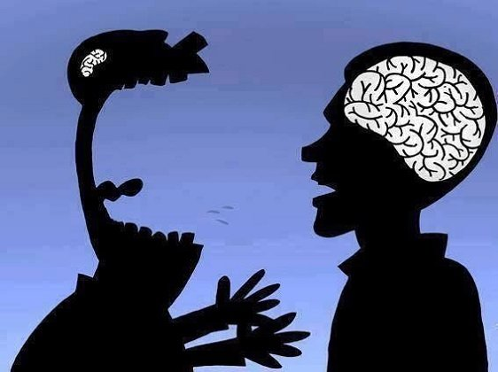
KİMLER ZORBALIK YAPAR?
SALDIRGANLAR
GÜÇLÜ GÖRÜNEN ZAYIFLAR
BAZI TRAVMALARINI BU ŞEKİLDE BASTIRANLAR
EMPATİ BECERİSİ DÜŞÜK OLANLAR

Slide 8
Duygularını ne yaparsın ?
A- Kendime saklarım kimseyle paylaşmam onlar benim biricik duygularım.
B- Kimle ya da Hangi davranışla ilgiliyse duygumu karşıdakine söylerim. İçimde dert olacağına dışımda mert olsun derim.
C- Duygularımı tanımakta ve tanımlamakta zorluk çektiğim için bu soruya herhangi bir cevabım yok.

Slide 9
Kendini ifade etmek, doğru iletişim kurmak, pişmanlıkların önüne geçmek ve daha bir sürü şey

Slide 10
Öfkelendiğinde ne yaparsın ?
A- Karşımdakine öfkelendiğimi söyler ve iletişime bir yolunu bularak ara veririm.
B- Öfkemi olduğu gibi kusar belki küfür eder hatta belki fiziksel şiddete başvururum.
C- Öfkemi dinamiti yutarcasına içimde yaşar içimde patlatırım. Kimseye hiçbir şeyi belli etmemeye çalışırım

Slide 11
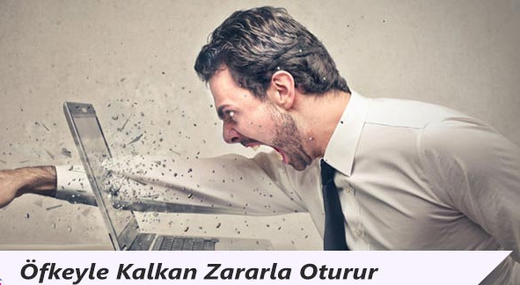
ÖFKENDEN BAHSET VE İLETİŞİME ARA VER

Slide 12
Sence zorbalık nedir?
A- Birinin herhangi bir konuda kendince üstün yönünü kullanarak, karşısındakini huzursuz ve rahatsız ettiği tüm davranışlar zorbalıktır.
B- Küfür ve fiziksel şiddet zorbalıktır.
C- Alay etmek, lakap takmak, iftira atmak v.b davranışlar zorbalıktır.

Slide 13
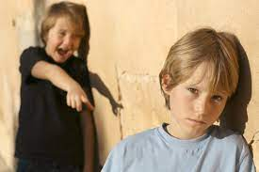
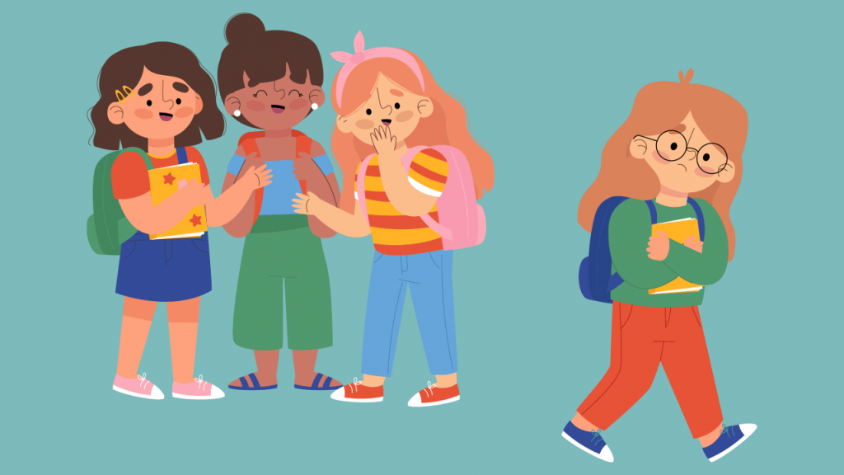
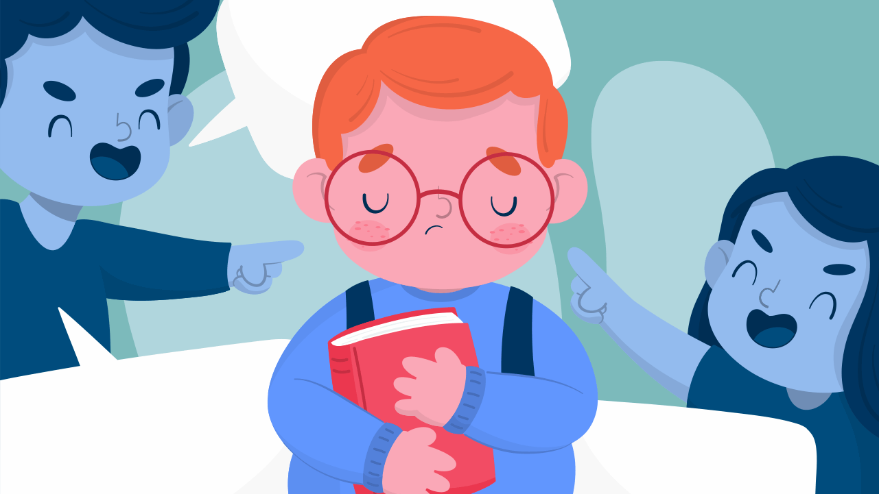
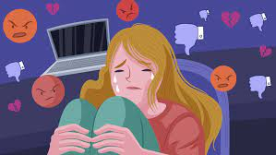
Zorbaca davranışlar
Alay etmek Aşağılamak Lakap Takmak Farklılığına saygı duymamak
Ve bunların hepsini Sosyal Medyada Yapmak

Slide 14
Siber zorbalık nedir?
A- İnternette birine küfür ve hakaret etmek.
B- İnternette birini aşağılamak ve alay etmek.
C- İnternette belli kişileri kastederek genel ifadelerle aşağılamak, küçümsemek vb.

Slide 15
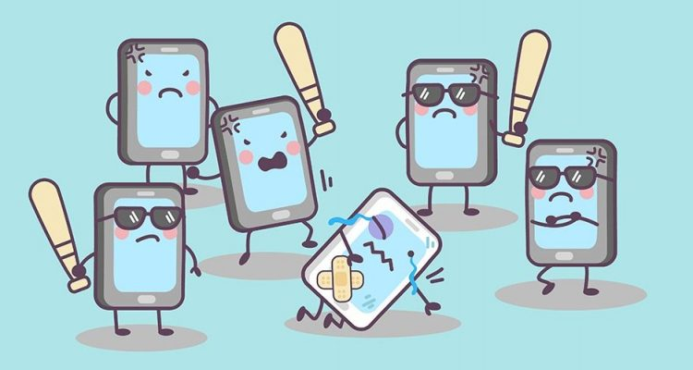
Zorbaca davranışların tamamının internet ortamında yapılması

Slide 16
Arkadaşına karşı zorbaca davrandığını fark ettiğinde ne yaparsın?
A- Bu durumu çok önemsemem olmuş bitmiş derim.
B- Bu rahatsızlığımdan kurtulmak için başka arkadaşlarıma durumu anlatır, ben ona yanlış yaptım der rahatlamaya çalışırım.
C- Onunla konuşur ve yaşananlardan dolayı hissettiklerimi anlatırım.

Slide 17
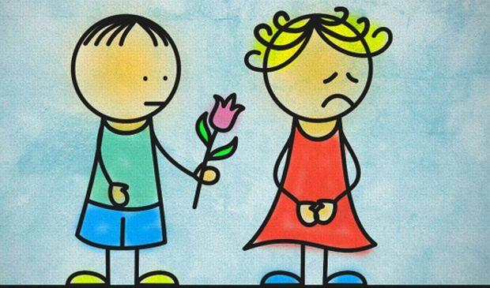
Yürekten gelen ve davranışla desteklenen özür gibisi yoktur.

Slide 18
Zorbalığa maruz kaldığını hissettiğinde ne yaparsın?
A- Altta kalmam aynısını ona yaparım.
B- Zorbaya yaptığının bana ne hissettirdiğini söyler ve bir daha yapmaması konusunda açıkça uyarırım, gerekirse iletişimimi azaltır ve tekrarlarsa etrafımdan yardım isterim
C- Zorbalığı anlarım anlamasına ama bende güler onlar gibi eğlenirim. Arkadaşsızlıktan yada başka şeylerden korkarım.

Slide 19
Duygunu Söyle, Uyarıda Bulun, Yardım İste

Slide 20
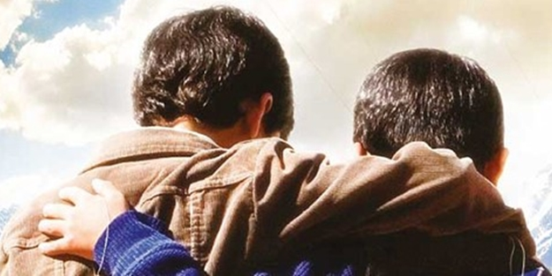
ZORBALARA ve GİZLİ ZORBALARA UYARILAR
Yapma arkadaşlarını üzme. 10 yıl sonra nasıl anılacağını düşün

Slide 21
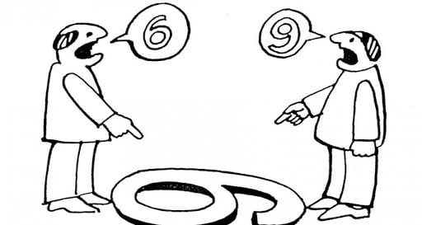
ZORBALARA ve GİZLİ ZORBALARA UYARILAR
Karşındakinin yaptığından ötürü neler hissettiğini anlamaya çalış. Aynı sana yapılsaydı ne hissederdin onu düşün.

Slide 22
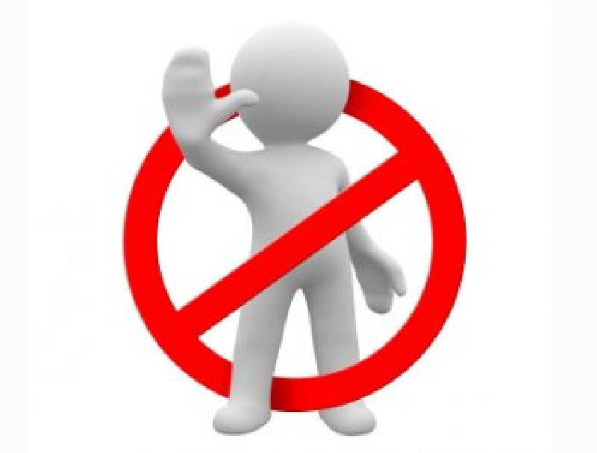
ZORBALARA ve GİZLİ ZORBALARA UYARILAR
Artık çocuk değilsin. Yaptığın davranışın sorumluluğunu al ve yaptırımları olacağını bil.

Slide 23
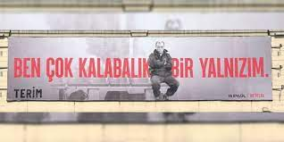
ZORBALARA ve GİZLİ ZORBALARA UYARILAR
Her şeye rağmen devam edersen, samimiyetsiz arkadaşlık ilişkilerine ve gelecekteki kalabalık yalnızlığına hazır ol.

Slide 24
BU SALONDAN ZORBA ÇIKAMAZ
GÜRÜLTÜSÜZ, DİKKATLE DİNLEYEN, KATILIM GÖSTERENLERE TEŞEKKÜRLER
DİĞERLERİNE ÖFKELİYİM DAHA SONRA KONUŞALIM

